Slide 1
TRƯỜNG MẦM NON LONG BIÊN A
Kỹ năng sử dụng năng lượng tiết kiệm an toàn hiệu quả
Lứa tuổi : 4 - 5 tuổi
Giáo viên: Nguyễn Hải Yến

Slide 2
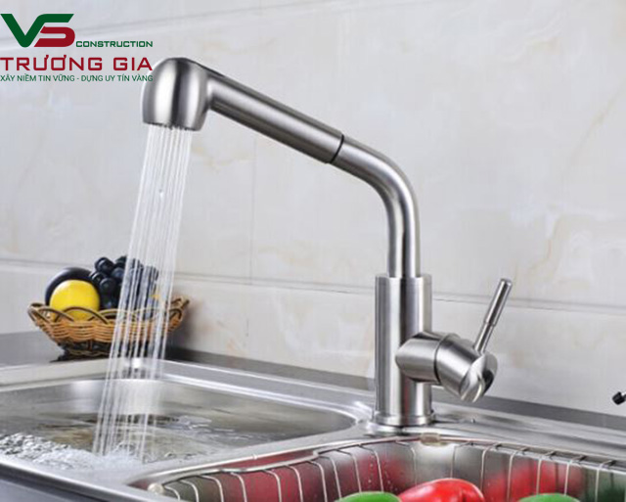
Trường hợp 1
Nước xả tràn ra ngoài không tắt

Slide 3
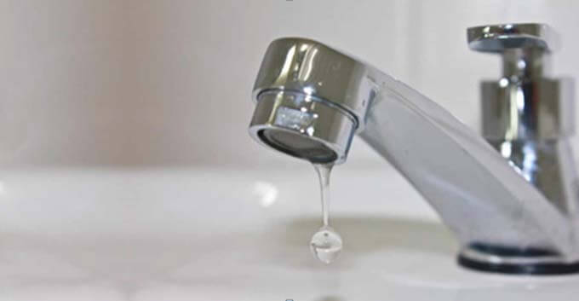
Trường hợp 2:
Vòi nước bị rò rỉ

Slide 4
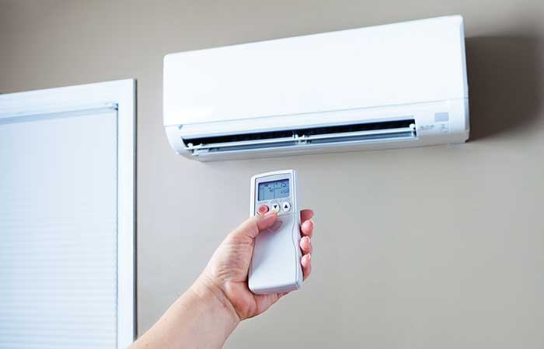
Trường hợp 3
Nhà mở điều hòa

Slide 5
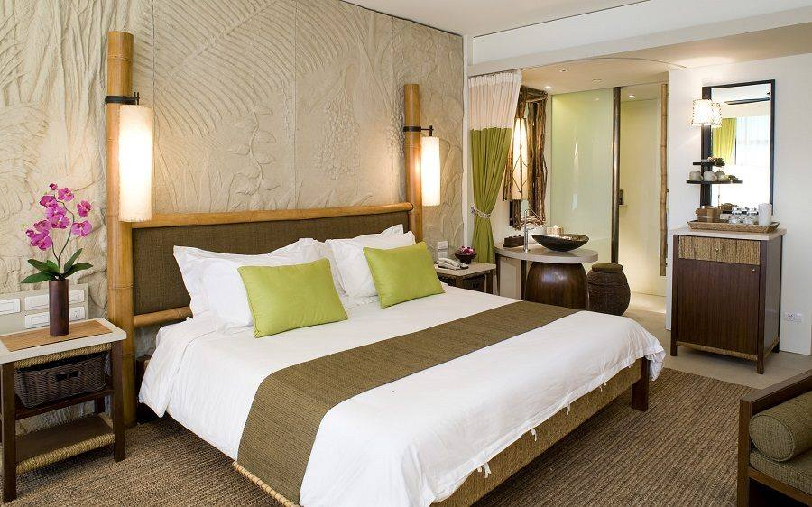
Trường hợp 4
Khi bố mẹ ra khỏi nhà mà không tắt đèn

Slide 6
Trò chơi thi xem đội nào nhanh

Slide 8
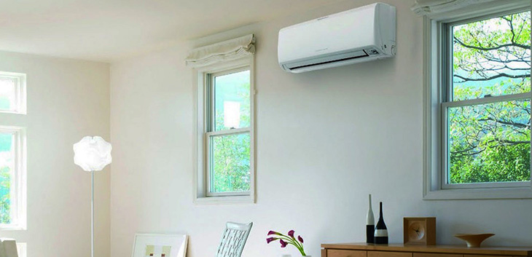

Slide 9
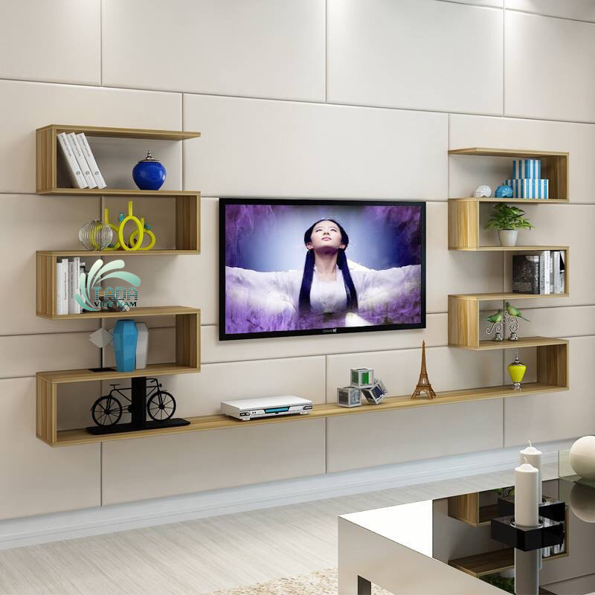

Slide 10
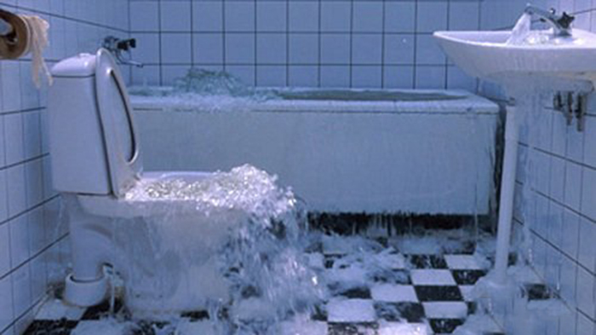

Slide 11
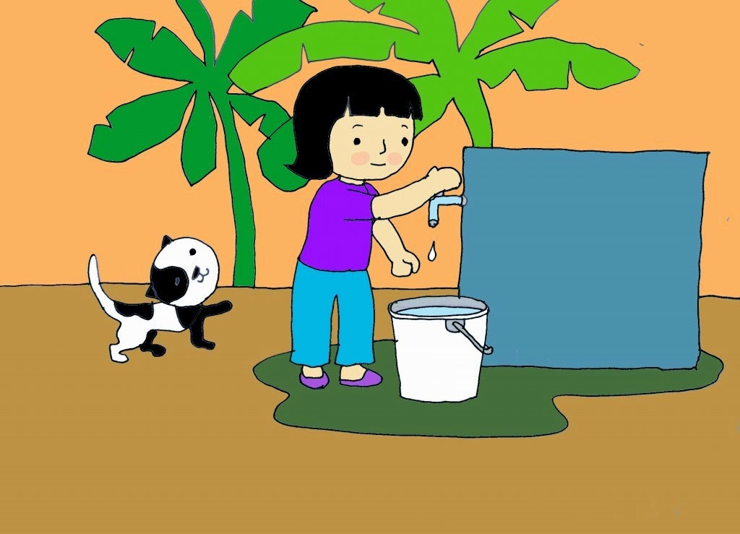

Slide 12
